Slide 1
外傷

Slide 2
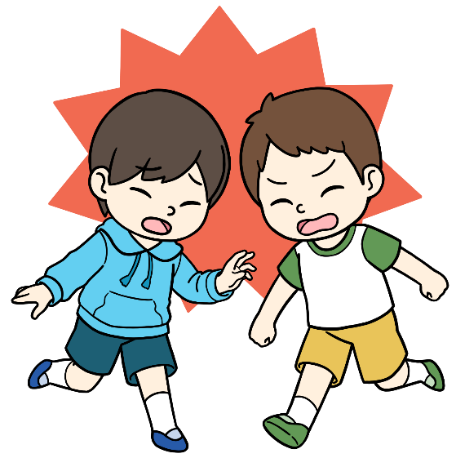
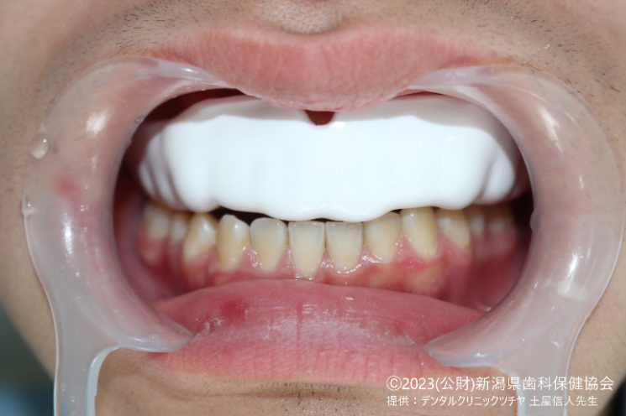
外傷の原因と予防法
外傷 – 原因と予防法
～原因～
転倒や衝突、スポーツ時の顔や顎への衝撃
・口の中の粘膜が切れる
・歯の破折・脱臼
～予防法～
・安全対策、危険回避
・危険性の高いスポーツは
マウスガードを着用
Notes:
児童、生徒の成長期における歯の欠損は後の発育や健康に大きなハンデを負うことになり、悪影響を及ぼします。歯の喪失は、むし歯、歯周病だけでなく、転倒や衝突、スポーツ時の衝撃によっても引き起こされます。スポーツ時の外傷予防のためには、マウスガードを使用する必要があります。

Slide 3
応急措置方法
外傷 – 応急処置方法
歯が脱臼したら・・・
１ 歯根部は触らない。
水道水等で洗わない。
２ 歯を乾燥させない。
冷えた“歯牙保存液”
ない場合は生理食塩水または牛乳を
入れた容器に直ちに入れる。
３ 歯を持って、速やかに歯科医療機関を
受診する。
Notes:
歯が脱臼した場合は、次のことに注意して歯科医院を受診しましょう。
抜けた歯を乾燥させず、いかに早く元に戻すかが重要です。できれば30分以内に受診し処置をしてもらいましょう。

